Slide 2
SizTek çalışanları, SizTek’in en değerli varlıklarıdır.
Bilgiye ve tecrübeye daha çok önem veren bir Türkiye oluşumuna katkıda bulunmak adına, bilişim sektörünün birçok alanında yetişmiş, eğitimli personeli ile hizmet vermektedir.
SizTek, müşterilerine birçok konuda bilgi ve birikimini aktarırken, onlardan da bir çok şey öğrenerek karşılıklı kazanç sağlayabileceği ilişkiler kurmayı ve bu ilişki ağını büyütmeyi hedeflemektedir.
SizTek ,müşteri memnuniyeti ve hizmet kalitesini ön planda tutan bir anlayışla kurulmuştur.
SizTek’in ayırt edici bir özelliği de, müşterileri ile olan uzun soluklu birlikteliği ve güvene dayalı ilişkisidir.
SizTek, teknoloji konusunda güvenilir kişilerin içinde bulunduğu bir kuruluş olmayı hedeflemektedir
SizTek “şeffaflık”, “dürüstlük” ve “güven” unsurlarını gerçekleştirdiği projelerde ve şirket politikasında barındırmayı misyon olarak belirlemiştir.
Misyonumuz

Slide 3
Aktif ve dinamik eğitimli kadro
Stratejik iş ortaklıkları ve Türkiye çapında destek verebilme
Özel çözüm üretebilecek esnek hizmet anlayışı
ITIL süreçlerine uygun proje ve hizmet yönetimi
15 yıllık deneyim ve bilgi birikimi
Güçlü referanslar, örnek projeler
Uluslararası (global) şirketlerin iş süreçlerine entegrasyon
Stratejik iş birliği ve dayanışma platformunda hizmet verebilirlik
Teknoloji liderliği ve innovasyon
Müşteri memnuniyeti farkındalığı
Neden Siztek?

Slide 4
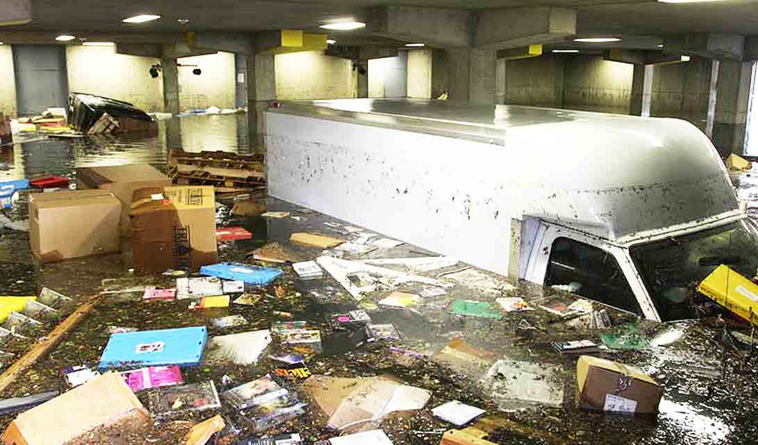
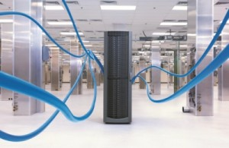
ÇÖZÜMLERİMİZ
İŞ SÜREKLİLİĞİ ve
FELAKET KRTARMA
SANALLAŞTIRMA
VERİ YEDEKLEME
UÇTAN UCA
BT GÜVENLİĞİ
MICROSOFT KURUMSAL
ÜRÜNLER ve OFFICE 365
DELL
KURUMSAL ÜRÜNLER
TOPLU EPOSTA
GÖNDERİM ÇÖZÜMLERİ
‘’teknolojinizin güvencesi‘’
Esentepe Mah. Kasap Sk. Ozden Apt. No:15 K:3 D:10 Şişli - İstanbul
Tel: 0212 213 07 07 Faks: 0212 213 37 07 Eposta: info@siztek.com.tr

Slide 5
İŞ SÜREKLİLİĞİ ve FELAKET KURTARMA
Yerel Felaketler
Yerel alan ağı içerisinde çalışmakta olan iş kritik sistem ve servisler ile ilgili olası felaket senaryolarına özel çözümlerimiz;
E-posta sürekliliği
Veritabanı kümeleme (clustering)
Yük paylaştırma (load balancing)
Sunucu sanallaştırma
Veri yedekleme
Küresel Felaketler
Daha geniş kapsamlı felaket senaryoları üzerine tasarlanmış müşteriye özel çözümlerimiz
Depolama tabanlı uzak nokta replikasyon
Sunucu tabanlı uzak nokta replikasyon
Sunucu ve masaüstü sanallaştırma
Felaket merkezi tedariği (barındırma)
‘’teknolojinizin güvencesi‘’
Esentepe Mah. Kasap Sk. Ozden Apt. No:15 K:3 D:10 Şişli - İstanbul
Tel: 0212 213 07 07 Faks: 0212 213 37 07 Eposta: info@siztek.com.tr

Slide 6
SANALLAŞTIRMA
İşletmelerin hedefi BT yönetim maliyetlerini ort ave uzun vadede azaltmak.
Sanallaştırma çözümleri ile bu hedefe kolay ulaşabilmek mümkün.
Sanallaştırmanın temel avantajları;
Yüksek erişilebilirlik
İş sürekliliği için elverişli altyapı
Yönetim Kolaylığı
Huızlı geri dönüş (fast recovery) yetenekleri
Hızlı, kolay ve özelleştirilmiş sunucu provizyonu imkanı
Barındırma ortamlarında daha az kaynak tüketimi (elektrik , soğıtma, enerji v.s)
Kolay genişleme ve büyüyebilme
‘’teknolojinizin güvencesi‘’
Esentepe Mah. Kasap Sk. Ozden Apt. No:15 K:3 D:10 Şişli - İstanbul
Tel: 0212 213 07 07 Faks: 0212 213 37 07 Eposta: info@siztek.com.tr

Slide 7
VERİ DEPOLAMA
Depolama Çözümleri ve Konsolidasyon
Yeni nesil merkezi depolama çözümlerimiz
HITACHI Data Systems, DELL Storage ve Brocade SAN Ürünlerinden oluşur
Yüksek kapasiteli Nearline SAS veya SATA disk kullanan SAS/ISCSI depolama sistemleri
Yüksek performansı Flash/SSD disk kullanabilen Fibrechannel, SAS veya ISCSI bağlantı imkanları sağlayan depolama sistemleri
Tiering (katmanlandırma) fonksiyonu ile veri tipine göre disk alanı kullanabilen akıllı teknolojiler
CIFS, NFS gibi dosya paylaşımı protokollerini destekleyen NAS sistemleri
Snapshot, Snap Mirror (Cloning) ve Uzak nokta replikasyon gibi fonksiyonlara sahip yazılımlar
ISCSI, Fibrechannel, SAS ve yeni gelişmekte olan FCoE bağlantı arabirimlerine sahip SAN (storage area network) sistemleri
Komples SAN ortamlarının yönetimini sağlayan yazılım çözümleri
‘’teknolojinizin güvencesi‘’
Esentepe Mah. Kasap Sk. Ozden Apt. No:15 K:3 D:10 Şişli - İstanbul
Tel: 0212 213 07 07 Faks: 0212 213 37 07 Eposta: info@siztek.com.tr

Slide 8
VERİ YEDEKLEME
Yedekleme Çözümleri
Verilerin olası sorunlara karşı güvenli bir şekilde yedeklenmesini sağlayan entegre çözümlerimiz;
Symantec, Vranger, Netvault, Veem, Dell, Qnap Yazılım ve Donanım ürünlerinden oluşur.
Sanallaştırma ortamlarının hızlı ve güvenilir disk yedeklemesi
Tekilleştirme çözümleri ile daha fazla saklama süresi ve daha hızlı yedek alma imkanı
LTO teknolojileri ile desteklenen autoloader ve teyp kütüphane sistemleri
Sanal teyp kütüphanesi sistemleri
Teyp veya kartuş kullanmadan yedekli verinin farklı lokasyona çıkarılması
Felaket kurtarma ve iş sürekliliği senaryolarına uygun yedekleme çözümleri
Uygulama bazında akıllı yedekleme çözümleri
Tüm yedekleme operasyonlarının merkezi olarak tek noktadan yönetimi
‘’teknolojinizin güvencesi‘’
Esentepe Mah. Kasap Sk. Ozden Apt. No:15 K:3 D:10 Şişli - İstanbul
Tel: 0212 213 07 07 Faks: 0212 213 37 07 Eposta: info@siztek.com.tr

Slide 9
NETWORK ve AĞ ÇÖZÜMLERİ
Cisco, Juniper, Dell ve Arista Networks ürünleri ile zengin bir ağ çözüm portföyü
Yüksek performans 10G ve 40G destekli omurga anahtarlama sistemeri
Veri merkezi ve sunucu anahtarlama cihazlar
Akıllı L2 ve L3 yönetilebilir kenar anahtarlama cihazları
Geniş bant genişliği ve dış mekan destekli kablosuz ağ altyapısı ürünleri
Ağ trafiği inceleme ve analizi cihazları
Ağ yönetimi ve izleme yazılımları
Geniş alan ağı yönlendiricileri ve bileşenleri
‘’teknolojinizin güvencesi‘’
Esentepe Mah. Kasap Sk. Ozden Apt. No:15 K:3 D:10 Şişli - İstanbul
Tel: 0212 213 07 07 Faks: 0212 213 37 07 Eposta: info@siztek.com.tr

Slide 10
UÇTAN UCA BT GÜVENLİĞİ
Ağ ve İnternet Güvenliği
Checkpoint, Juniper, Websense, Arista Networks ve Cryptolog gibi güvenlik uzmanı ürünler
Kablosuz ağ güvenliği ve Hot-Spot
Ağ segmentasyonu
Proxy gateway erişim kontrolü
Güvenlik duvarı
IPSEC VPN ve SSL VPN
URL içerik filtreleme
Trafik analizi yapan sistemler
Veri Güvenliği
Fireeye, Symantec, Websense ve Citrix uçtan uca güvenlik sağlayan ürünlerden oluşan çözümlerimiz
Veri Sızıntısı Engelleme
Veri ambarı erişim kontrolü
Atak Önleme / Engelleme
E-Mail Spam Filtreleme
Uç Nokta Güvenliği ve İzolasyonu
Şifre Üretme ve Yetkilendirme
Metod bazlı ATP/zero day atak engelleme
‘’teknolojinizin güvencesi‘’
Esentepe Mah. Kasap Sk. Ozden Apt. No:15 K:3 D:10 Şişli - İstanbul
Tel: 0212 213 07 07 Faks: 0212 213 37 07 Eposta: info@siztek.com.tr

Slide 11
MICROSOFT KURUMSAL ÜRÜNLER ve OFFICE 365
Microsoft Lisans durumunuzun kontrolu ve etkin lisanslama tavsiyeleri.
İş süreçlerine ve ihtiyaçlarınıza uygun Microsoft ürünleri konumlandırma.
Kolay kullanım sağlayan Microsoft Office ürünleri ve Office 365 ile daha verimli çalışma ortamlar
Mobilite ve mobil cihaz kullanımı gerektiren iş dalları ıiçin özel çözümler.
Microsoft Exchange ve Lync ürünleri ile bütünleşik mesajlaşma platformu sağlayan çözümler
BT ve Sistem Network yönetimini kolaylaştıran System Center ürünleri
SPLA lisanslama ve özel anlaşmalar ile yatırım yapmadan Microsoft ürünlerini kullanma imkanı
Office 365
Sanallaştırma
Exchange Server
System Cee
System Center
SQL Server
‘’teknolojinizin güvencesi‘’
Esentepe Mah. Kasap Sk. Ozden Apt. No:15 K:3 D:10 Şişli - İstanbul
Tel: 0212 213 07 07 Faks: 0212 213 37 07 Eposta: info@siztek.com.tr

Slide 12
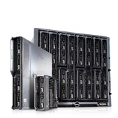
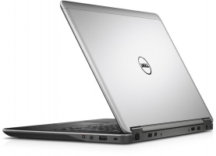
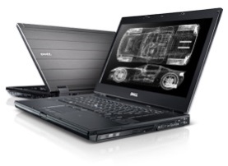
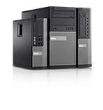
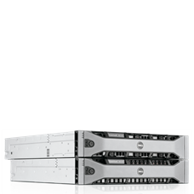
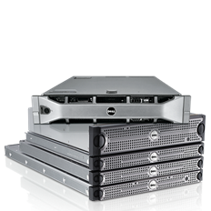
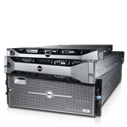
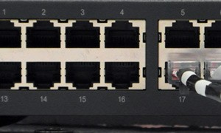
DELL KURUMSAL ÜRÜNLER
Kurumların iş kritik sistemlerini çalıştırdıkları sunucu ve işletim sistemi altyapılarında daha yüksek performans ve süreklilik imkanı sunan DELL ürünleri ile sunduğumuz çözümler
01
Blade Sunucu Mimarisi
02
Poweredge Rack & Tower Sunucular
03
Equallogic Depolama Sistemleri
04
Powervault Yedekleme
05
Powerconnect Ağ Ürünler
06
Precision İş İstasyonları
07
Optiplex Masaüsütü Sistemler
08
Latitude Taşınabilir Bilgisayarlar
‘’teknolojinizin güvencesi‘’
Esentepe Mah. Kasap Sk. Ozden Apt. No:15 K:3 D:10 Şişli - İstanbul
Tel: 0212 213 07 07 Faks: 0212 213 37 07 Eposta: info@siztek.com.tr

Slide 13
TOPLU EPOSTA GÖNDERİM ÇÖZÜMLERİ
Microsoft ürünleri Windows Server, IIS , SQL Server ve .Net ile hazırlanmış çözümlerimiz;
Kuruma Özel Kritik Gönderim Çözümleri
Toplu eposta garantili gönderimi ve SPAM olarak algılanmasının engellenmesi
İş kritik epostalar ile kişiye yada kuruma özel belge gönderimleri (fatura, dekont v.s)
Whitelist / Blacklist kayıt işlemleri ve düzenli izleme takip hizmeti
SMTP Log analizi ve raporlama
Kampanya ve Pazarlama Amaçlı Çözümler
Kurum ortamından SPAM riski düşük toplu eposta gönderimi
Paylaşımlı ortamdan toplu eposta gönderimi (hosting)
Müşteri listesi otomatik düzeltme, ve yükleme
Kampanya yönetimi ve izleme
Toplu eposta gönderim sonrası kullanıcı (müşteri) davranışı izleme ve raporlama
‘’teknolojinizin güvencesi‘’
Esentepe Mah. Kasap Sk. Ozden Apt. No:15 K:3 D:10 Şişli - İstanbul
Tel: 0212 213 07 07 Faks: 0212 213 37 07 Eposta: info@siztek.com.tr

Slide 14
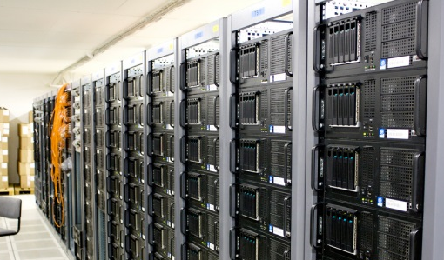
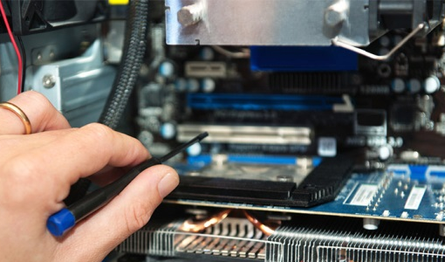
HİZMETLERİMİZ
SİSTEM
ENTEGRASYONU
VERİ MERKEZİ
HİZMETLERİ
NETWORK ve
YAPISAL KABLOLAMA
TEKNOLOJİ BAKIM
ve DESTEK
DIŞ KAYNAK
KULLANIMI
GÜVENLİK
TARAMA TESTLERİ
PROJE YÖNETİMİ ve
DANIŞMANLIK
‘’teknolojinizin güvencesi‘’
Esentepe Mah. Kasap Sk. Ozden Apt. No:15 K:3 D:10 Şişli - İstanbul
Tel: 0212 213 07 07 Faks: 0212 213 37 07 Eposta: info@siztek.com.tr

Slide 15
SİSTEM ENTEGRASYON HİZMETLERİ
Birden fazla bileşenden oluşan kompleks ağ ve sistem çözümlerinin bir arada düzgün çalışmasını sağlayan entegrasyon hizmetleri;
Eposta ve Bütünleşik Mesajlaşma Sistemi Kurulumları
Etkialanı (Domain) Yapılandırma ve Geçiş Hizmetleri
Sunucu, Veridepolama, SAN ve Yedekleme Sistemleri Entegrasyonu ve Yapılandırma Hizmeti
Ağ yönetimi çözümleri entegrasyonu
Güvenlik çözümleri kurulum ve yapılandırma hizmeti
Veritabanı kümeleme ve süreklikil çözümleri entegrasyonu
Felaket senaryolarına uygun çözüm entegrasyonu
Kablolu/Kablosuz ağ kurulum ve konfigürasyonları
Loglama ve uyumluluk (compliancy) çözümleri entegrasyonu
Monitoring (Sistem izleme) çözümleri kurulum ve entegrasyonu
‘’teknolojinizin güvencesi‘’
Esentepe Mah. Kasap Sk. Ozden Apt. No:15 K:3 D:10 Şişli - İstanbul
Tel: 0212 213 07 07 Faks: 0212 213 37 07 Eposta: info@siztek.com.tr

Slide 16
VERİ MERKEZİ HİZMETLERİ
Bilgi Teknolojileri altyapısına büyük yatırımlar yapmadan, en güncel teknolojileri kullanmanın kolay yolu Veri Merkezi hizmetlerini değerlendirin. Barındırma, Sunucu Kiralama, Uygulama Servis Sağlama (SAAS) ve daha birçok hizmet sayesinde, ihtiyacınız olan teknolojiyi Siztek size hizmet olarak sağlayacaktır.
Barındırma Hizmeti (colocation)
Sunucu Kiralama Hizmeti
Yedekleme Hizmeti
Güvenlik Hizmeti
Uygulama Servis Sağlama
‘’teknolojinizin güvencesi‘’
Esentepe Mah. Kasap Sk. Ozden Apt. No:15 K:3 D:10 Şişli - İstanbul
Tel: 0212 213 07 07 Faks: 0212 213 37 07 Eposta: info@siztek.com.tr

Slide 17
NETWORK ve YAPISAL KABLOLAMA
Veri Merkezi ve Ofis Binaları Ağ Entegrasyonu ve Yapısal Kablolama Hizmetlerimiz,
Mimari proje aşamasından itibaren yapısal kablolama projelendirme hizmeti
Kablolu ve kablosuz ağ tasarımı
Ağ performans analizi hizmetleri
Veri merkezi standardizasyonu ve danışmanlığı hizmetleri
Ağ topolojisi çıkarma ve haritalama hizmetleti
Mevcut kablolama analizi, test ve etiketleme hizmetleri
‘’teknolojinizin güvencesi‘’
Esentepe Mah. Kasap Sk. Ozden Apt. No:15 K:3 D:10 Şişli - İstanbul
Tel: 0212 213 07 07 Faks: 0212 213 37 07 Eposta: info@siztek.com.tr

Slide 18
GÜVENLİK HİZMETLERİ
BT sistemleri ve iş kritik uygulamalardaki verilerinizin ne kadar güvenli olduğunu yada ne tür risklere karşı hassas olduğunuzu öğrenmek istediğinizde ;
Sistem ve network güvenlik analizi
Zaafiyet durum değerlendirmesi ve risk raporu
İç ve Dış güvenlik açığı testleri
Penetrasyon testi ve açık raporlama hizmeti
Güvenlik toplojisi durum değerlendirme raporu
Uçtan uca güvenlik politikaaları belirleme ve danışmanlık hizmetleri
Detaylı web / network trafik analizi ve forensic inceleme hizmetleri
‘’teknolojinizin güvencesi‘’
Esentepe Mah. Kasap Sk. Ozden Apt. No:15 K:3 D:10 Şişli - İstanbul
Tel: 0212 213 07 07 Faks: 0212 213 37 07 Eposta: info@siztek.com.tr

Slide 19
TEKNOLOJİ BAKIM ve DESTEK
Bakım ve destek hizmetleri kapsamında, her müşteriye özel farklı hizmet seviyesi anlaşmaları gerçekleştirmekte ve müşteri memnuniyetini sağlamayı hedeflemekteyiz.
Bakım ve destek hizmetlerinin temel bileşenleri;
Mevcut altyapının incelenmesi ve envanterin toplanması ile kayıt altına alınması
Taleplerin kayıt altına alınması ve raporlanması
Telefon veya uzaktan bağlantı ile kısa sürede geri dönüş sayesinde problemlere çabuk müdahale edilmesi
Uzmanlık isteyen konularda BT çalışanlarına e-mail desteği verilmesi
Acil durumlarda BT bileşenleri ile ilgili sorunlar için acil yerinde mühendislik hizmeti
Periyodik koruyucu bakım ve kontrol hizmetleri
İş kritik sistemler için 7×24 hizmet alternatifi
‘’teknolojinizin güvencesi‘’
Esentepe Mah. Kasap Sk. Ozden Apt. No:15 K:3 D:10 Şişli - İstanbul
Tel: 0212 213 07 07 Faks: 0212 213 37 07 Eposta: info@siztek.com.tr

Slide 20
DIŞ KAYNAK KULLANIMI
Dış kaynak hizmetlerinde önerdiğimiz aşağıdaki ana hizmet modülleri tek başına veya birden fazla hizmet modülü bir arada olmak üzere çeşitli alternatiflerde sunulmaktadır;
Teknik Yardım Masası Hizmetleri - Help Desk
Kullanıcı Masaüstü ve Mobil Sistemler Yönetimi Hizmetleri
Ağ ve İletişim Altyapısı Yönetim Hizmetleri
Sunucu Sistemleri Yönetim Hizmetleri (Microsoft ve Linux İşletim Sistemleri Dahil)
Kurumsal Uygulamalar Yönetim Hizmetleri
Mesajlaşma Platformları (Exchange Server v.s)
Network Yönetimi (Domain v.s)
Veritabanı Yönetimi (MSSQL ve MySQL Server)
BT Güvenlik Platformu (Firewall, Antivirus v.s)
Dosyalama Paylaşımı Servisleri Yönetimi (File Server, Print Server, v.s.)
Web veya Portal Servisleri Yönetimi
‘’teknolojinizin güvencesi‘’
Esentepe Mah. Kasap Sk. Ozden Apt. No:15 K:3 D:10 Şişli - İstanbul
Tel: 0212 213 07 07 Faks: 0212 213 37 07 Eposta: info@siztek.com.tr

Slide 21
PROJE YÖNETİMİ ve DANIŞMANLIK
Özellikle bilgi teknolojilerinde güvenlik ve yönetim konularında, tecrübeli uzmanlarımızca sağladığımız danışmanlık hizmetleri kapsamında;
Altyapı ve Süreç Analizi
Best Practice uygulamalar ile kıyaslamalar
Hata analizi raporlamaları (Gap analisys)
Yapısal eksikliklerin raporlanması
Yönetsel eksikliklerin raporlanması
Ölçeklendirme ve gereksinim belirleme
Performans, kapasite ve süreklilik ihtiyacı belirleme
‘’teknolojinizin güvencesi‘’
Esentepe Mah. Kasap Sk. Ozden Apt. No:15 K:3 D:10 Şişli - İstanbul
Tel: 0212 213 07 07 Faks: 0212 213 37 07 Eposta: info@siztek.com.tr

Slide 22
İŞ ORTAKLARIMIZ
‘’teknolojinizin güvencesi‘’
Esentepe Mah. Kasap Sk. Ozden Apt. No:15 K:3 D:10 Şişli - İstanbul
Tel: 0212 213 07 07 Faks: 0212 213 37 07 Eposta: info@siztek.com.tr

Slide 23
REFERANSLARIMIZ / 1
‘’teknolojinizin güvencesi‘’
Esentepe Mah. Kasap Sk. Ozden Apt. No:15 K:3 D:10 Şişli - İstanbul
Tel: 0212 213 07 07 Faks: 0212 213 37 07 Eposta: info@siztek.com.tr

Slide 24
REFERANSLARIMIZ / 2
3XCO MİMARLIK ACTAVİS İLAÇLARI AKBANK T.A.Ş ALCOS MAKİNA ALTIN İPLİK ANADOLU DENİZCİLİK KIZAKLARI ATBANK AUDIO ELEKTRONİK BAB HUKUK BANK POZİTİF KREDİ VE KALK. BANK. A.Ş BANKALAR ARASI KART MERKEZİ BAŞARAN GROUP BAŞER FAKTORING BİLYONER İNTERAKTİF
BORUSAN DANIŞMANLIK CENSAR İNŞAAT VE TAHHÜT A.Ş
CNR HOLDING COCHLEAR SAĞLIK HİZ. TİC. LTD. ŞTİ. ÇIRAĞAN KEMPİNSKİ ÇUKUROVA DIŞ TİCARET A.Ş ÇUKUROVA HAVACILIK ÇUKUROVA HOLDİNG DENEYİM PROJE MİMARLIK DURAN DOĞAN AMBALAJ DÜNYA DENİZCİLİK TİCARET A.Ş
EMRE AROLAT MİMARLIK FİNANSBANK FU GAYRİMENKUL
GENERICA ILACLARI
GLAXO SMITH KLINE HABAŞ HAKAN KIRAN MİMARLIK VE PROJE HEPSİBURADA.COM HOBİM BİLGİ İŞLEM, HUZUR HASTAHANELERİ IKITELLI ORGANİZE SANAYİ IMPERIAL TOBACCO TÜTÜN SANAYİ ING EMEKLİLİK İNTERSPOR KARDEŞLER UÇAN YAĞLAR KREDİ KAYITLARI BÜROSU LİBERTİ SİGORTA LİMANGO MEPA LTD MERKEZİ KAYIT KURULUŞU MESS
MNG HAVA YOLLARI MNG KARGO
MULTIVAC
NN HAYAT EMEKLİLİK NPI SAĞLIK OGLİ PLATFORM LOJİSTİK OTELZ.COM ÖZLER PLASTİK PİRAMİT DANISMANLIK PLAŞ PLASTİK
PRESTİJ SİGORTA
PRONET GÜVENLİK
PRONET GÜVENLİK SENEPA STAMPA SGS SÜPERVİSE GÖZETİM SHANGRI-LA HOTEL SÜZER HHOLDİNG SWISSOTEL İSTANBUL SYSTEMS CPA MÜŞAVİRLİK ŞİŞECAM TADIM
TAYAŞ GIDA
THE MARMARA GRUP TGS YER HİZMETLERİ TOPAZ TELEKOMUNIKASYON TOTAL OIL
TORA PETROL TÜRKİYE BANKALAR BİRLİĞİ TÜRKİYE SİGORTA GÖZETİM BİRLİĞİ, ULS KARGO VE HAVA TAŞIMACILIĞI
UNICO SIGORTA UNIT YATIRIM HOLDİNG ÜSKÜDAR ÜNİVERSİTESİ VATAN BİLGİSAYAR VODAFONE WEST DEUTCHE LANDESBANK YAKUT SİGORTA YAZ A.Ş YEMEK SEPETİ YENİ ELEKTRİK A.Ş ZENITH GEMİCİLİK
‘’teknolojinizin güvencesi‘’
Esentepe Mah. Kasap Sk. Ozden Apt. No:15 K:3 D:10 Şişli - İstanbul
Tel: 0212 213 07 07 Faks: 0212 213 37 07 Eposta: info@siztek.com.tr

Slide 25
TEŞEKKÜR EDERİZ

